Slide 1

NÁZEV:VY_32_INOVACE_3.2.7.2.R04_Kvadratická funkce
NÁZEV ŠKOLY: Základní škola Strančice, okres Praha - východ
AUTOR: RNDr.Ivana Řehková
TEMA: Matematika 9. ročník
ČÍSLO PROJEKTU:
CZ.1.07/1.4.00/21.2976

Slide 2
Anotace:
Prezentace je určena k úvodní hodině tématu o kvadratických funkcích. Na konkrétním případu si žáci připomenou, kdy se setkali se závislostí dvou proměnných, kterou lze vyjádřit pomocí kvadratické rovnice( strana čtverce a jeho obsah). Zobecněním přejdou k definici kvadratické funkce, zjistí, jak se mění graf v závislosti na volbě parametrů. Naučí se vyplňovat tabulku a zakreslovat graf. Na závěr je uvedena definice.

Slide 3
Kvadratická funkce.

Slide 4
Sledujte závislost velikosti strany čtverce na jeho obsahu
S= a²
a | 0 | 1 | 2 | 3 | 4
S | 0 | 1 | 4 | 9 | 16
Jedná se o funkci?

Slide 5
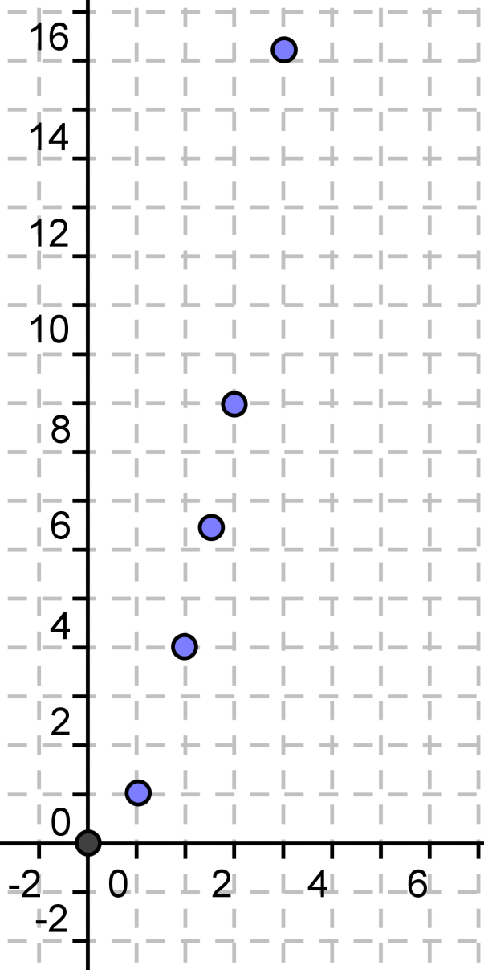
Graf:
Co je grafem?
Je to přímka jako u lineární funkce, nebo hyperbola jako u nepřímé úměrnosti?

Slide 6
Kvadratická funkce.
Funkce popsaná rovnicí y=x²
se nazývá kvadratická funkce.
Grafem je parabola.
Co je definičním oborem kvadratické funkce?
Množina všech reálných čísel R.

Slide 7
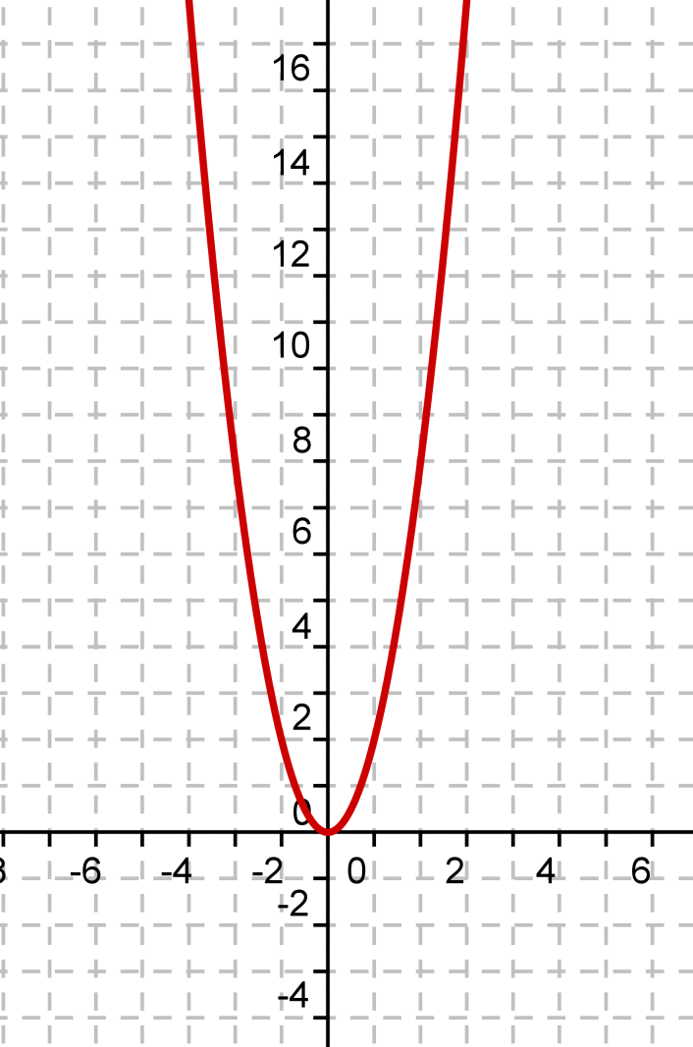
Další kvadratické funkce:
y= 2x²
x | -3 | -2 | -1 | 0 | 1 | 2 | 2,5 | 3 | 4
y | 18 | 8 | 2 | 0 | 2 | 8 | 12,5 | 18 | 32

Slide 8
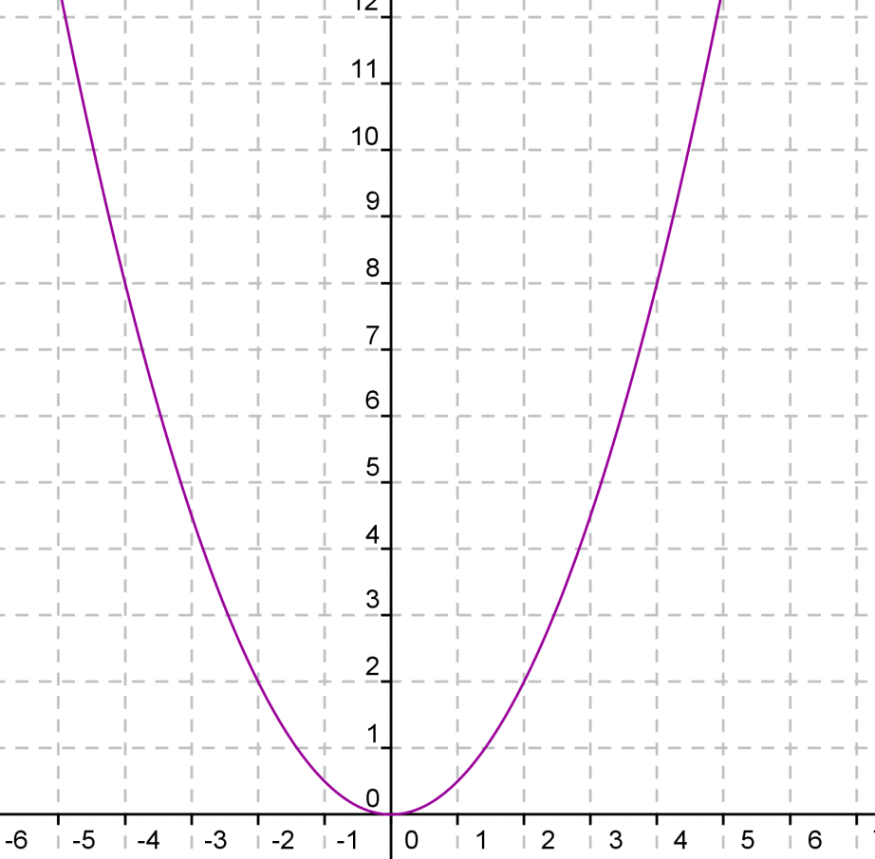
Funkce y= 0,5 x²
x | -3 | -2 | -1 | 0 | 1 | 2 | 3 | 4 | 5
y | 4,5 | 2 | 0,5 | 0 | 0,5 | 2 | 4,5 | 8 | 12,5

Slide 9
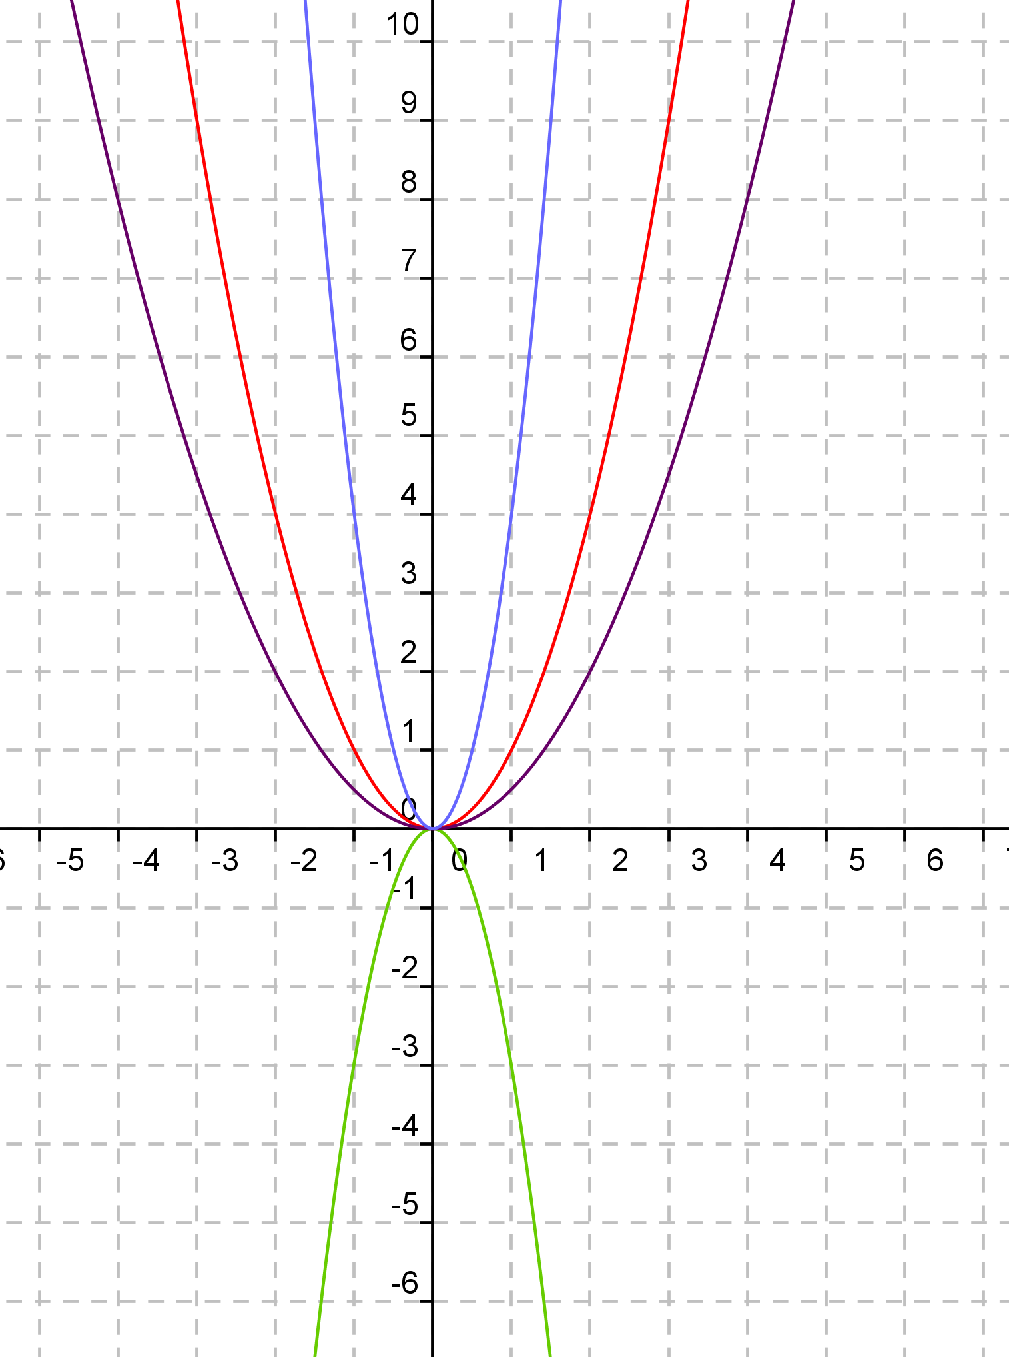
Sledujte, jak se mění graf funkce y=ax² v závislosti na a
a= 1
a=0,5
a=-3
a=4

Slide 10
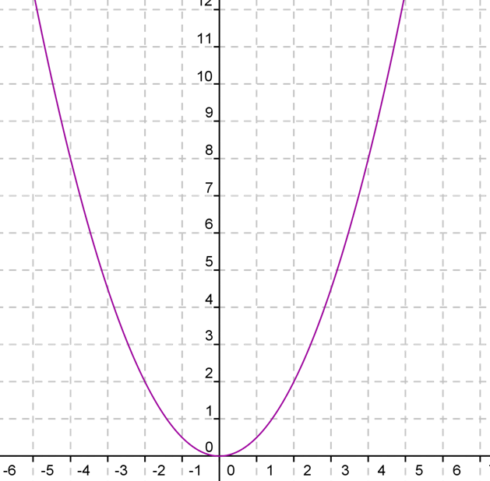
Funkce rostoucí, klesající.
Rozhodněte podle grafu, kdy je daná kvadratická funkce rostoucí a kdy klesající.
Funkce rostoucí
Funkce klesající

Slide 11
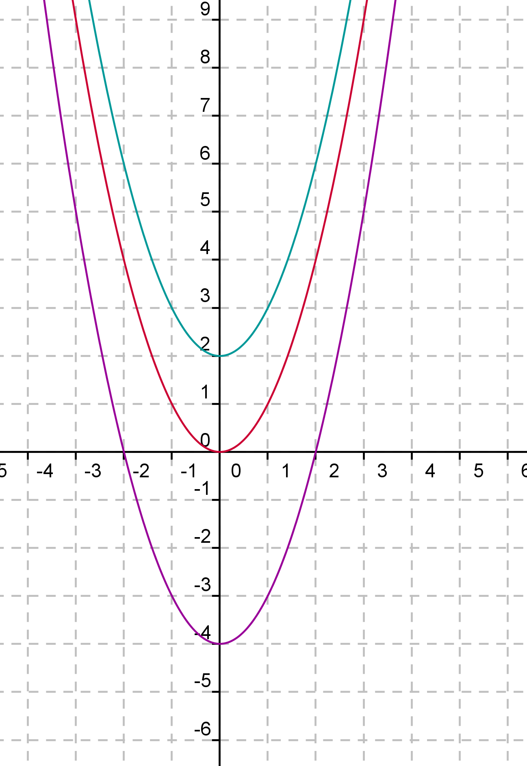
Sledujte, jak se bude měnit graf kvadratické funkce při volbě b
y=ax² + b
b==4
b= 0
b= 2

Slide 12
Závěr:
Kvadratická funkce je funkce popsaná rovnicí
y= ax² + b
Kde a,b jsou reálná čísla.
Definičním oborem je množina reálných čísel.

Slide 13
Citace:
Obrázky č.7,8,9,10,11 jsou vytvořeny v programu GEOGEBRA.
Matematika pro 9.ročník ZŠ: 1.díl. Praha 2: SPN, 2003. ISBN 80-7235-056-0.

